Slide 1
Comité de pilotage N°2
Véhicule Automatique Léger

Slide 2
Plan
1- RoadMap
2- Etat d’avancement
3- Analyse des risques
4- diagramme de composant et dépeloiment
5- Architecture technique de la R1
6- Intégration continue (JENKINS)
7- Sonar
8- Démo

Slide 3
Road-Map
Déb: 15/10/2012
Fin : 07/12/2012
54 jours
Déb: 08/12/2012
Fin : 01/02/2013
56 jours
Déb: 02/02/2013
Fin : 31/03/2013
58 jours
Déb: 01/04/2013
Fin :25/05/2013
55 jours
R0
Initialisation
Recueil de besoin
Préparation pour
le projet
61 SP
R1
Collecter informations
Prioriser messages
- Création du protocole de communication
- Création des référentiels
- FrameWork de simulation
106 SP
R2
-Fonctionnalités de traitement automatique
-Diminution de risque(Réalisation de l’algorithme de réplication)
106 SP
R3
-Eliminer le dernier risque
(Equilibrage de charge)
-Rendre le projet exploitable dans son vrai contexte pour le client
119 SP

Slide 4
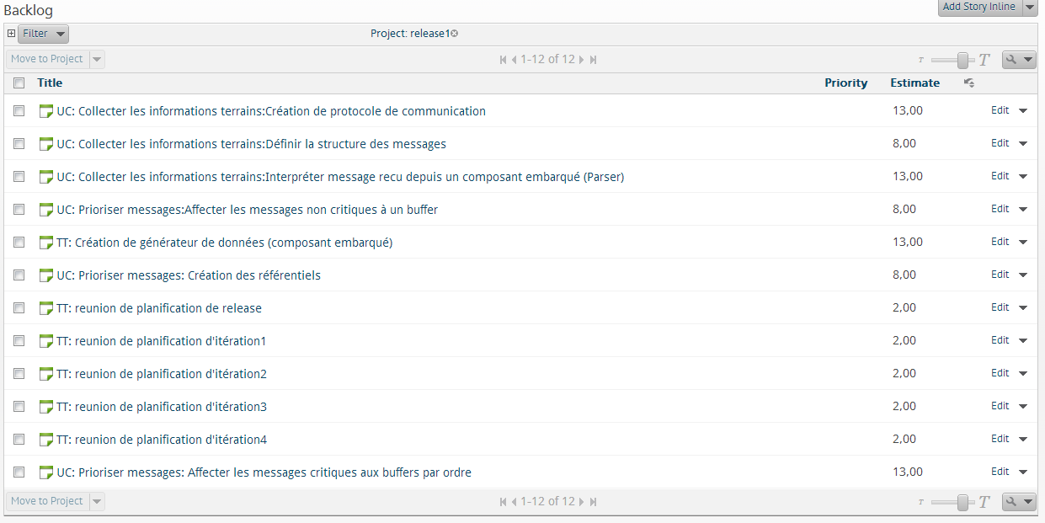
Etat d’avancement

Slide 5
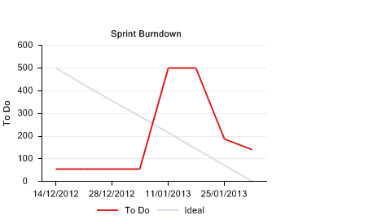
Etat d’avancement

Slide 6
Analyse de risque
Risque | Probabilité | Degré d’impact | Gravité | Classement | Anciennes gravités
Perte de données dans le cas où le composant RTDS contenant les données tombe en panne | 3 | 4 | 12 | 1 | 12
-Risque de réponses tardives aux messages du composant embarqué qui doivent respecter la contrainte du temps réel | 4 | 4 | 10 | 2 | 16
Risque de surcharge d’un composant RTDG qui ne pourra traiter les requêtes qui lui ont été envoyées que ce soit de la part du RTDRS ou du composant embarqué. | 2 | 4 | 8 | 3 | 8
-Risque que le composant RTDG ne reçoive pas les informations, représentant les contre-mesures du composant RTDRS ou le RTDRS à partir du RTDG | 2 | 4 | 4 | 4 | 8
Risque que l’environnement de simulation ne s’exécute pas sur n’importe quel réseau | 3 | 3 | 2 | 5 | 9

Slide 7
Analyse des risques
Total des anciennes gravités : 53
Total des nouvelles gravités : 36
Baisse de la gravité totale

Slide 8
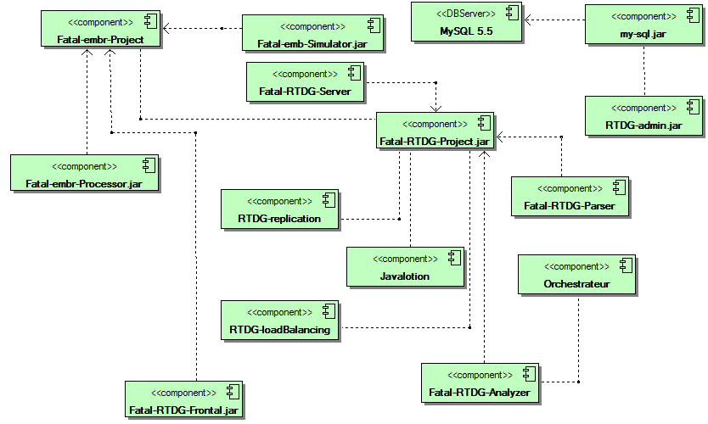
Diagramme de composant Projet

Slide 9
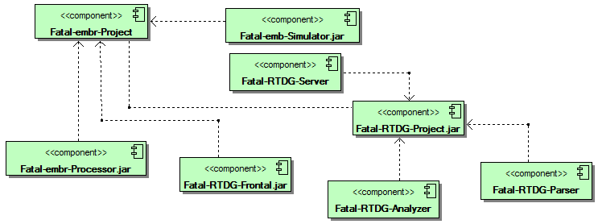
Diagramme de composant R1

Slide 10
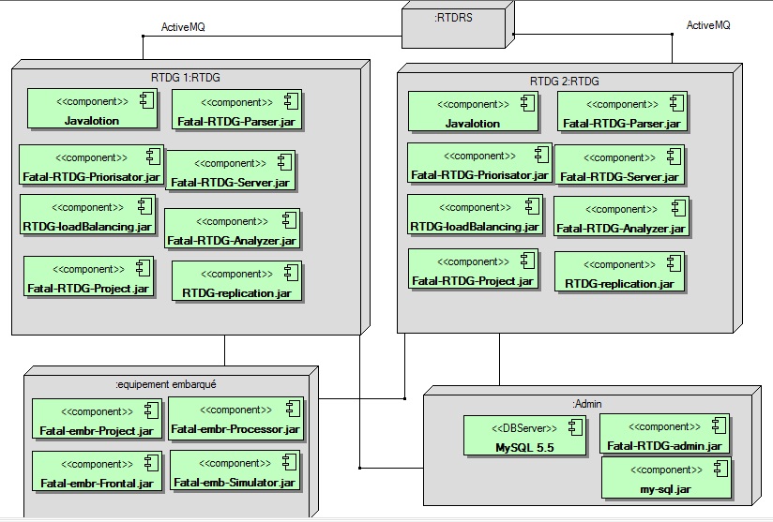
Diagramme de Déploiement Projet

Slide 11
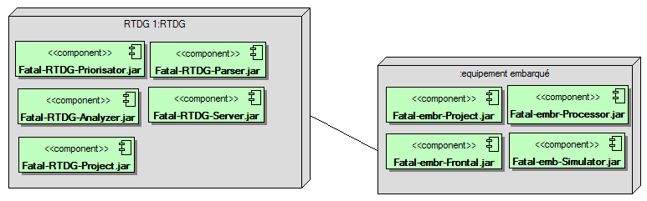
Diagramme de déploiement R1

Slide 12
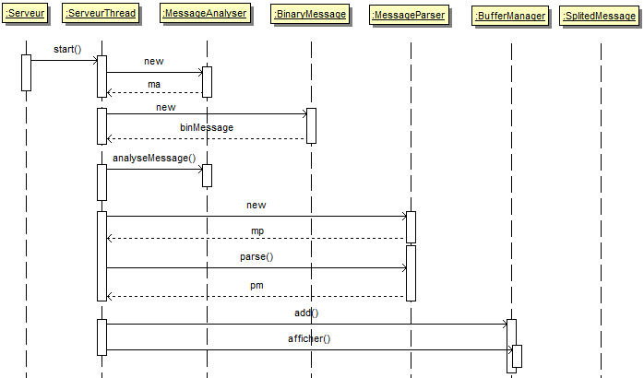
Diagrammes de séquences: Collecter les informations terrain
Interpréter un message reçu depuis un composant embarqué (parser)

Slide 13
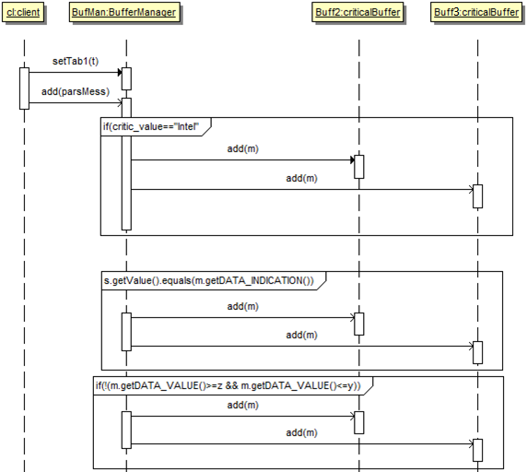
Diagrammes de séquences: Prioriser message
Affecter les messages critiques à un buffer

Slide 14
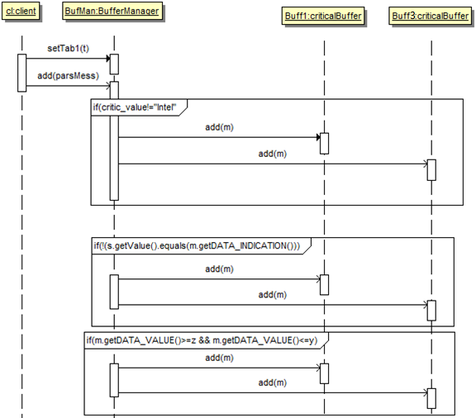
Diagrammes de séquences: Prioriser message
Affecter les messages critiques aux buffers par ordre

Slide 15

Démonstration

